Slide 1
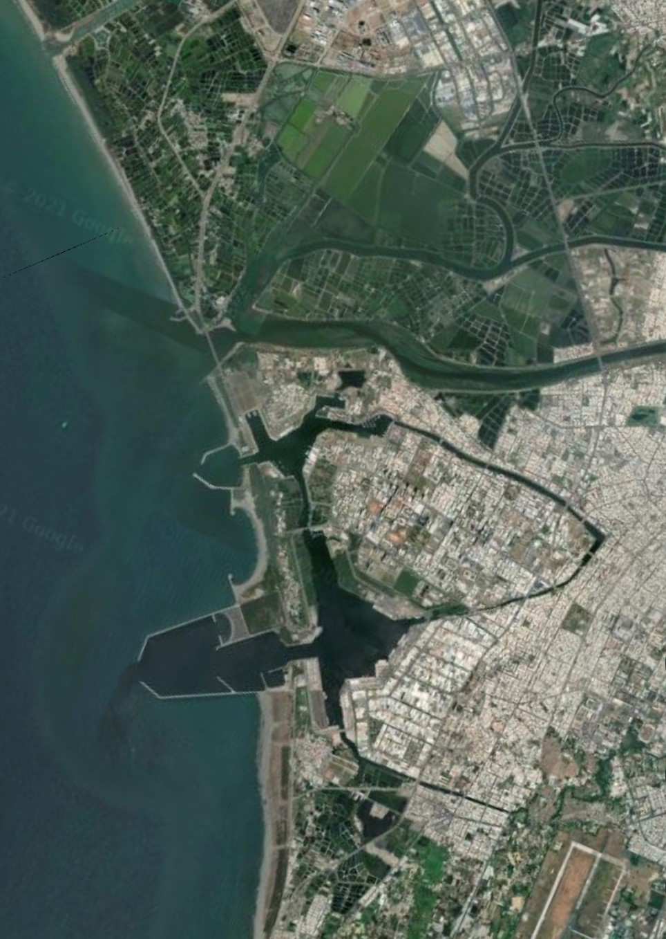
原圖

Slide 2
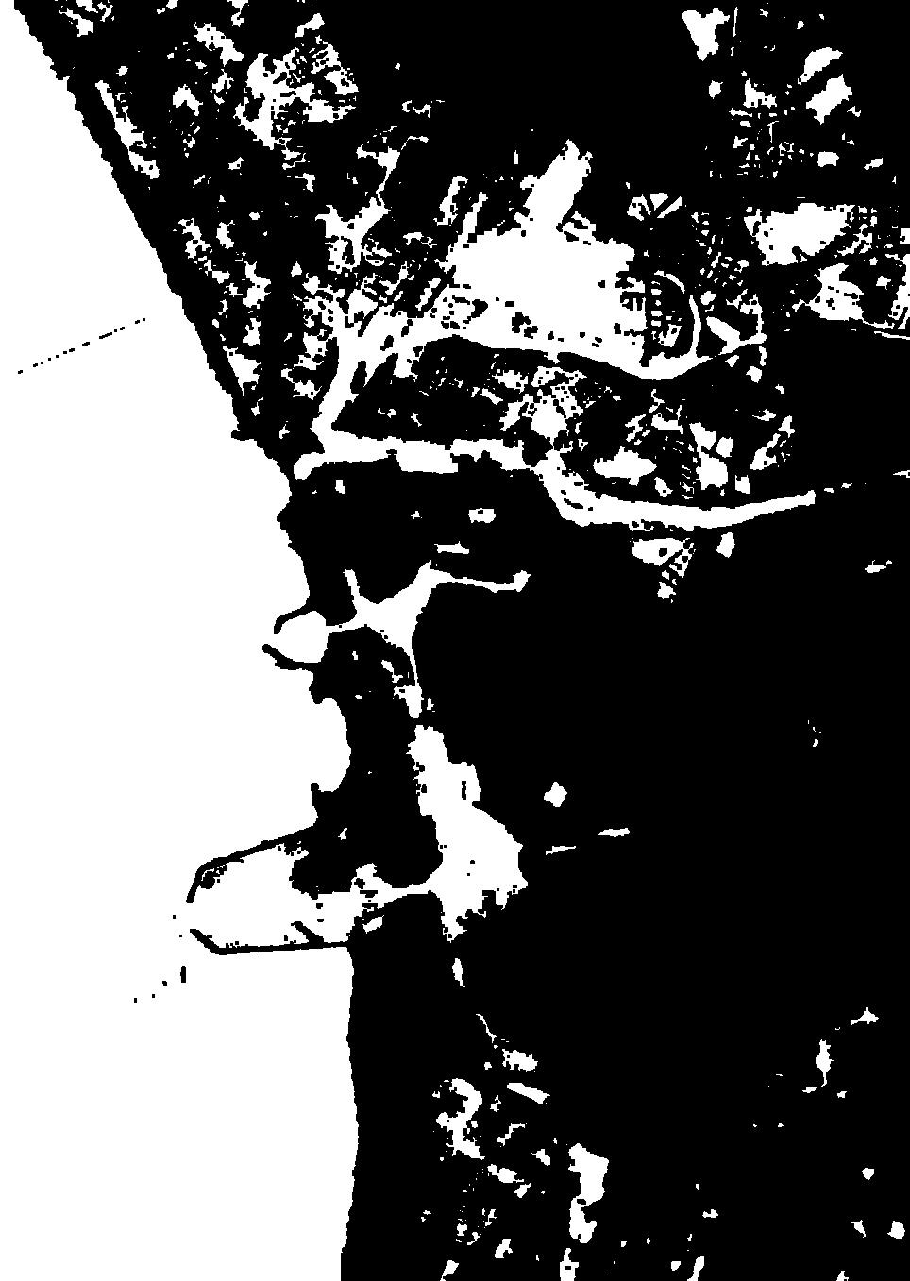
HSV
H : 59~109 S : 74-251
V : 0-255
將所有濾過的資料二值化

Slide 3
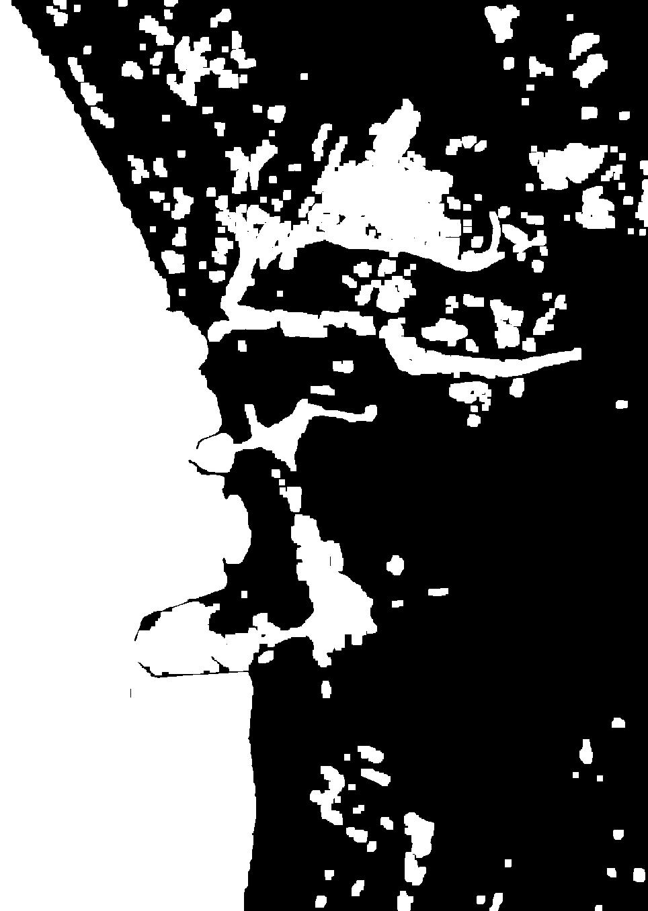
開運算做三次 (Structure Element 3*3)

Slide 4
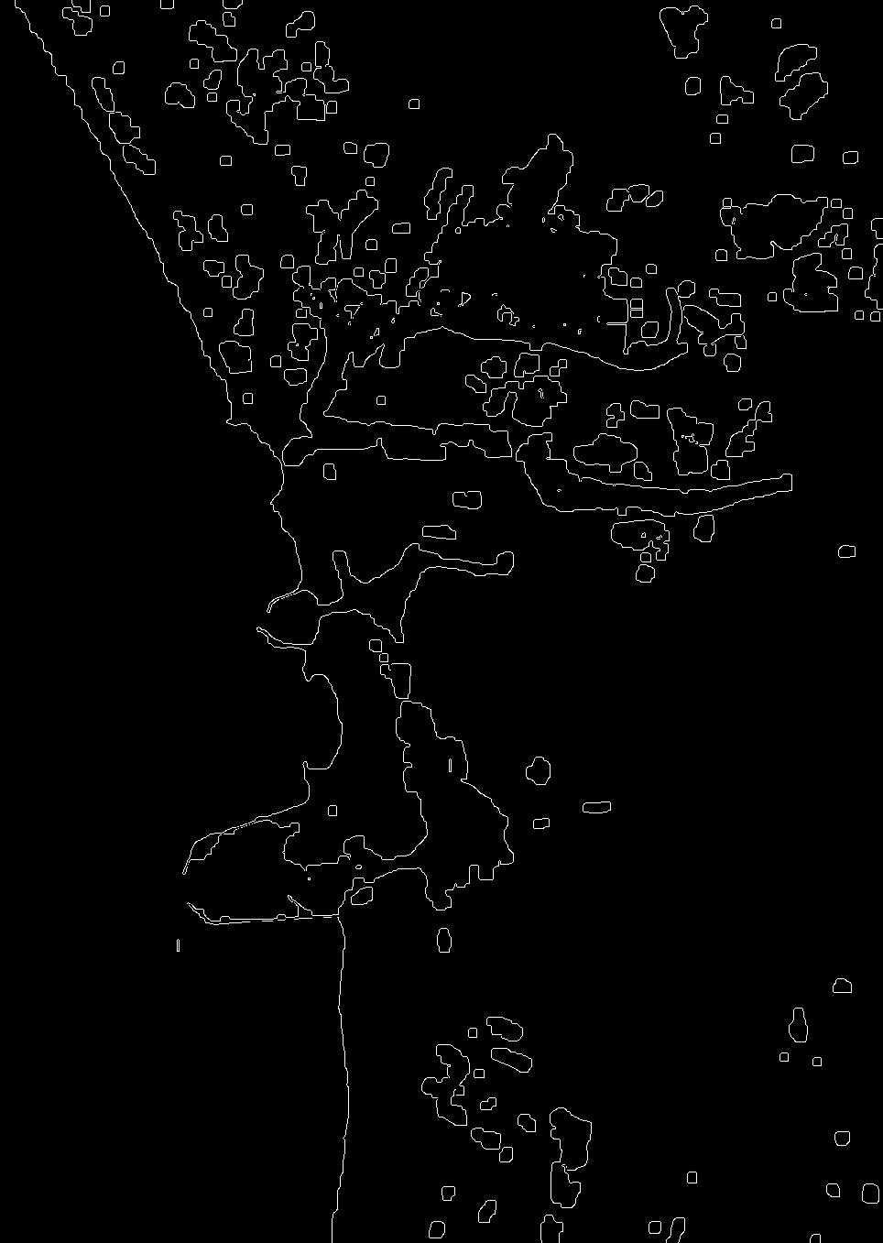
Canny邊緣偵測

